Slide 1

Mendeteksi Riba
Dr. Hardiwinoto, SE., M.Si.

Slide 2
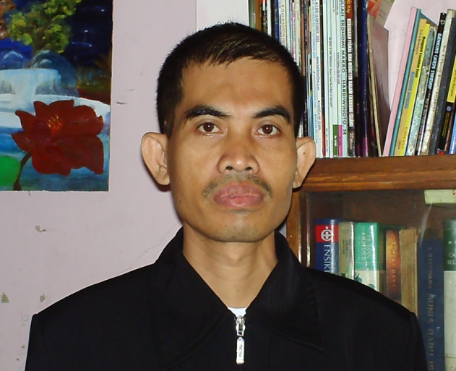
Data Diri
Dekan FE Universitas Muhammadiyah Semarang
Anggota Majlis Tabligh dan Dakwah Khusus P W M Jawa Tengah
Pendiri dan Pengurus Masyarakat Ekonomi Syari’ah
Dewan Pakar Ikatan Cendekiawan Muslim Indonesia Jawa Tengah
Pengurus Ikatan Sarjana Ekonomi Indonesia Cabang Semarang
Pengurus Pusat Informasi dan Kajian Ekonomi Syariah
Email: hardiwinoto@unimus.ac.id
Web: hardiwinoto.com
HP: 088215117718 Tlp. 024 76601346
Alamat: Jl. Pucang Adi IX / No. 10, Pucang Gading, Mranggen, Demak.

Slide 3
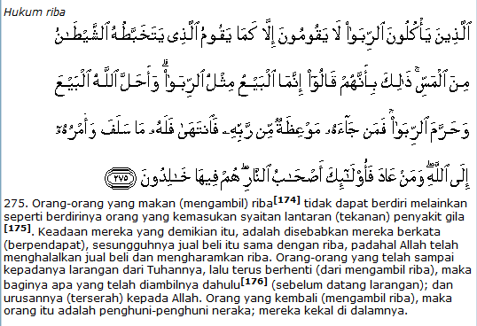
Ayat Ayat Tentang Riba

Slide 4
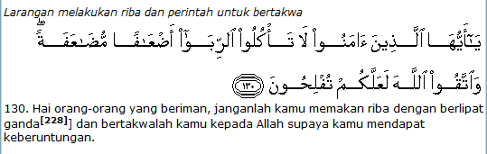
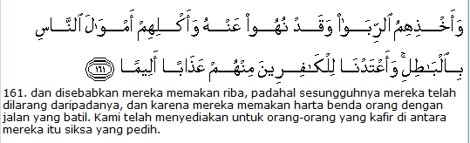
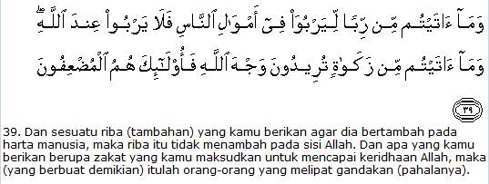

Slide 5
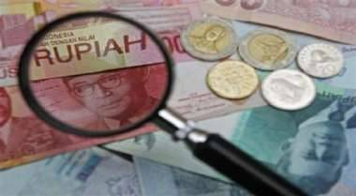
Uang Kertas Bukan Uang Yang Sesungguhnya
Jika kita mau menggunakan jenis uang yang sesungguhnya mungkin tak pernah terjadi inflasi, karena nilainya tak pernah tergerus oleh waktu.
Apa uang yang sesungguhnya? Yaitu emas atau perak.
Lalu, kenapa kita gunakan uang kertas? Yaitu sebagai pengganti kepemilikan emas (bank note).

Slide 6
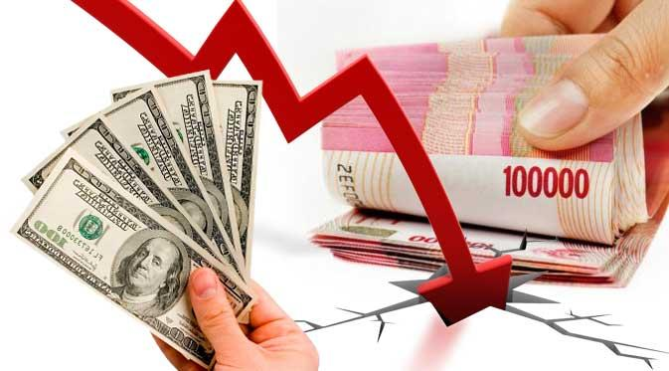
Mana Uang Yang Lebih Bagus

Slide 7
Apakah Riba = Bunga?
Pertanyaan mendasar, apakah bunga bank otomatis riba?
Riba tidak otomatis bunga bank, dan bunga bank juga tidak otomatis riba.
Riba yang diharamkan berdasar Al qur’an surat Al Baqarah ayat 275.
وَأَحَلَّ اللّهُ الْبَيْعَ وَحَرَّمَ الرِّبَا
Allah telah menghalalkan jual beli dan mengharamkan riba. (QS. Al-Baqoroh: 275)

Slide 8
Bunga Tidak Otomatis Riba
Si A hutang Rp. 1.000.000,- setara dengan 2 gram mas, dan sanggup mengembalikan satu tahun berikutnya.
Satu tahun berikutnya 1 gram emas Rp. 600.000,-
Maka si A mengembalikan
Rp. 1.200.000,- karena setara dengan 2 gram emas.
Oleh karena itu 200.000 rupiah bukan riba tetapi angka untuk menyetarakan nilai tukar yang sama.

Slide 9
Cermati Nilai Riilnya
Jika dilihat dari kenaikan nominal seakan ada kenaikan nilai dari satu juta rupiah menjadi satu juta dua ratus ribu rupiah.
Jika si penghutang mengembalikan hutang sebesar satu juta rupiah tentu merugikan bagi pemberi hutang, karena nilai uang menurun. Jika disetarakan emas tidak mendapatkan dua gram emas.

Slide 10
Riba Adalah Tambahan Nilai Riil
Abu Said Al Khudari berkata, "Rasulullah bersabda : "Emas dengan emas, perak dengan perak, bur dengan bur, syair dengan syair, korma dengan korma dan garam dengan garam dipertukarkan dengan sama, segenggam dengan segenggam. Siapa yang manambah atau minta tambah maka ia telah malakukan praktek riba, baik yang meminta maupun yang memberi, dalam hal itu sama saja. HR. Asy Syaikhan
Dari Abu Said Al Khudari, katanya, "Bilal datang kepada Rasulullah SAW dengan membawa korma kualitas Barni. Lalu Rasulullah SAW bertanya kepadanya, "Dari mana korma itu?". Ia menjawab, "Kami punya korma yang buruk lalu kami jual barter dua liter dengan satu liter". Maka Rasulullah bersabda: "Masya Allah, itu juga adalah perbuatan riba. Jangan kau lakukan. Jika kamu mau membeli, juallah dahulu kormamu itu kemudian kamu beli korma yang kamu inginkan. Muttafaq 'alaih.

Slide 11
Ukuran Riba
Ringan atau berat riba tidak bisa diukur dengan berapa persen bunga di tetapkan dari nominal. Hal ini terkait dengan perubahan nilai mata uang yang digunakan untuk transaksi. Artinya bahwa jika yang digunakan alat tukar adalah fiat money maka harus dikonversikan dengan alat tukar riil sebagaimana barang barang yang disebutkan dalam hadist di atas.

Slide 12
Riba Dapat Dideteksi
Nilai tukar yang tidak sebanding, bisa karena tekanan, bisa karena kebutuhan yang mendesak, bisa karena rentang waktu.
Barang yang dipertukarkan tidak jelas ukurannya (ijon, tebasan, dan lain-lain barang yang tidak terukur)
Pertukaran yang mana salah satu pihak tidak memiliki informasi yang cukup tentang barang dipertukarkan.

Slide 13
Jenis Barang Ribawi
Emas dan perak, baik itu dalam bentuk uang maupun dalam bentuk lainnya.
Bahan makanan pokok seperti beras, gandum, dan jagung serta bahan makanan tambahan seperti sayur-sayuran dan buah-buahan.
Terkait dengan teori moneter implikasi pertukaran antar barang ribawi seharusnya dalam jumlah dan kadar yang sama. Barang ribawi ketika dipertukarkan maupun hutang-piutangadalah nilai pokok riil (intrisik). Bagaimana jika yang digunkan dalam bentuk rupiah (fiat money)? Jika pertukaran yang membutuhkan rentang waktu maka harus disesuaikan dengan inflasi.

Slide 14
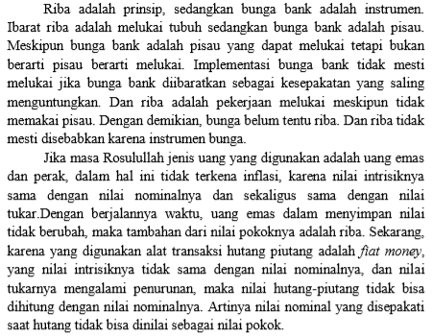

Slide 15
Mendeteksi Riba Pada Bank Syariah
Uang adalah alat produksi, maka jika produk dibuat berdasarkan prinsip mudharabah, musyarakah, dan ijarah, maka tak terkait dengan bunga atau tambahan nominal.
Bertambahnya nominal karena partnership, jual beli, atau sewa menyewa.
Hutang piutang adalah untuk kepentingan konsumsi, sedangkan perbankan seharusnya untuk kepentinngan produksi.

Slide 16
Fakta Moneter Di Zimbabwe
Di Zimbabwe, akibat krisis ekonomi dan politik warga Zimbabwe disulitkan angka nol dalam mata uangnya, karena pecahan uangnya sampai milyaran bahkan triliyunan. Suatu contoh; 20 milyar dolar Zimbawe, setara dengan 1 dolar Amerika Serikat, setara dengan Rp. 9.200,-, mendapatkan 2 kg gula pasir. Artinya bahwa gula pasir di Zimbawe Rp. 4.600,- yang lebih murah dari harga gula pasir di Indonesia yang sekitar Rp. 5.500,- (Kompas, 25 Juli 2008). Dengan demikian menggunakan dolar Zimbabwe harus menulis sebanyak sebelas digit angka (20.000.000.000,-). Bagaimana jika membeli sepeda motor, mobil atau lebih mahal dari itu? Tentunmya harus semakin banyak digit yang digunakan. Hal demikian akan menyulitkan pelabelan harga atau penulisan dalam akunting dan pencatatan.

Slide 17
Hanya membeli sebungkus kopi harus ditukar dengan segrobak uang
WARUNG KOPI
Fiat Money

Slide 18
Contoh jika terjadi hiperinflasi
Suatu sore menghitung uang cukup untuk beli mobil balap
Suatu pagi ke dealer mobil uangnya hanya cukup mendapatkan sepeda motor

Slide 19
Biang Inflasi
Kenaikan Jumlah Uang Beredar, hal ini bisa jadi disebabkan oleh printing money.
Kelambanan produksi barang dan jasa, hal ini menyebabkan impor lebih besar daripada ekspor. Artinya permintaan dolar akan terus meningkat.
Kecepatan putaran uang di pasar uang (sektor moneter) lebih cepat dibanding putaran uang di pasar barang (sektor riil)

Slide 20
Sempurnakan Takaran
Surah Asy-Syu’ara ayat 181-184 yang berbunyi:
Sempurnakanlah takaran dan janganlah kamu termasuk orang-orang yang merugikan dan timbanglah dengan timbangan yang benar. Dan janganlah kamu merugikan manusia pada hak-haknya dan janganlah kamu membuat kerusakan di atas bumi dan bertaqwalah kepada Allah yang telah menciptakan kamu dan umat-umat yang dahulu.
Uang kertas atau disebut fiat money sudah tidak mampu menjadi alat takar. Karena fiat money sangat labil nilainya. Maka uang untuk mengukur riba harus diukur lewat barang barang ribawi secara riil, bukan mengukur riba melalui fiat money.

Slide 21
Konteks Bekerja
Bekerja tidak memenuhi takaran pekerjaan atau mengambil tambahan dari yang telah disepakati, termasuk berbuat riba.
Riba bisa oleh pihak institusi bisa juga oleh pihak tenaga kerja.

Slide 22
Pertanyaan Mendasar?
Apa perbedaan bank konvesional atau syariah?
Apakah bunga menjadi unsur pembeda?
Bagaimana operasionalisasi bank syariah.
Jangan jangan sama, hanya berbeda label.
Kenapa fatwa MUI mengharamkan bunga bank.
Kenapa memilih bank syariah?
Apa alasan memilih bank syariah?

Slide 23
Bank sebagai Instrumen
Bank Konvensional menggunakan bunga sebagai instrumen operasional produk perbankan.
Bank syariah menggunakan mekanisme:
  Jual beli
  Partnership permodalan
  Sewa
  Gadai
  Qirat

Slide 24
Instrumen Investasi Tanpa Instrumen Bunga
Mudharabah
Yaitu kontrak bagi hasil (Profit-Loss Sharing) antara dua pihak atau lebih dalam sebuah usaha ekonomi, dimana ada pihak yang menjadi penanam modal (Rabbulmal) dan ada pihak yang mengelola modal dengan keahliannya (Mudarrib)
Musyarakah
Yaitu kontrak bagi hasil (Profit-Loss Sharing) antara dua pihak atau lebih dalam sebuah usaha ekonomi, dimana kedua pihak tersebut dapat berkongsi modal dan keahlian, dan keduanya aktif dalam pengelolaan usaha ekonomi.

Slide 25
Instrumen Jual-Beli dan Sewa
Murabahah
Yaitu suatu transaksi jual beli dimana pemilik modal (Rabbulmal) membeli barang atas permintaan pengguna akhir yang kemudian membeli secara kredit dari pemilik modal dengan harga mark-up.
Ijarah
Yaitu suatu kontrak sewa yang kemudian menjadi transaksi jual beli ketika penyewa menggenapkan pembayaran pada akhir kontrak.

Slide 26
Ekonomi Islam
Ekonomi dalam Islam merupakan bagian yang tak terpisahkan dari sistem hidup.
Islam sebagai jalan melingkupi ekonomi sebagai salah satu aktivitas hidup manusia, yang memiliki nilai ibadah.

Slide 27
Kualitas Produk
Surah Al-Isra’ ayat 35 yang berbunyi:
“Dan sempurnakanlah takaran apabila kamu menakar, dan timbanglah dengan neraca yang benar. Itulah yang lebih utama bagimu dan lebih baik akibatnya”.

Slide 28
Kebenaran Informasi
Surah Al-Hujurat ayat 6 yang berbunyi:
“Hai orang-orang yang beriman, jika datang kepadamu seseorang membawa suatu berita, maka periksalah dengan teliti, agar kamu tidak menimpakan suatu musibah kepada suatu kaum tanpa mengetahui keadaannya, sehingga menyebabkan kamu menyesal atas perbuatanmu itu”.

Slide 29
Uang sebagai alat tukar atau komuditas
Uang Sebagai Alat Tukar
Uang Sebagai Komoditi
Pasar Moneter:
Uang, Modal, Obligasi, Derivative
Kredit & Spekulasi
Terdapat Dikotomi Riil dan Moneter

Slide 30
Skema Implikasi
Taking or Doing Riba & Speculation
Compressing Economic Growth
Money Concentration & Creation
Inflation
Shrinking the Real Sector
Dalam teori konvensional, diyakini bahwa konsentrasi uang terjadi dalam rangka kebijakan moneter yang bersifat diskresi dari suatu otoritas, dimana konsentrasi/penarikan uang beredar tersebut dimaksudkan untuk mengendalikan/menurunkan inflasi melalui penekanan demand

Slide 31
Flow of Interaction
Ms, i, Tx, Tr
Z, If, Sh, Wq
Financial Authority
Social Institution
IFIs
Money Market
Real Market
Firms
House Hold
Monetary Sector
Real Sector
Existing

Slide 32
Arsitektur Ekonomi Islam
Otoritas Ekonomi
(Economy Authority)
Lembaga Hisbah
(Hisbah Council)
Bait Al Maal
(Treasury House)
Otoritas Pasar (Market Authority)
Qiradh
(Financial Authority)
Perbankan
(Banking Institution)
Lembaga Non-Bank
(Non-Banking Institution)
Pasar (Market)

Slide 33
Dasar Hukum Distribusi
QS : Al-Hasr (59) : 7
كَيْ لا يَكُونَ دُولَةً بَيْنَ الأغْنِيَاءِ مِنْكُمْ
Supaya harta itu jangan hanya beredar di antara orang-orang kaya saja di antara kamu.
Ayat diatas menunjukkan bahwa islam mengatur distribusi harta kekayaan termasuk pendapatan kepada semua masyarakat dan tidak menjadi komoditas diantara golongan kaya saja, selain itu, untuk mencapai pemerataan pendapatan kepada masyarakat secara obyektif.

Slide 34
BMT, Koperasi, BPRS Ekonomi Komunitas
Jika anda memiliki uang dan di tabungkan di bank konevnsional maka uang itu menguap ke konglomerat.
Jika anda memiliki uang dan di tabungkan pada BMT atau BPRS berarti anda menambah sirkulasi moneter pada komunitas anda sendiri, sehingga memiliki multiflier effect pada masyarakat setempat.
Jangan berfikir bahwa perbedaan bank konvensional dengan bank syariah hanya terletak pada variabel bunga.
Lebih luas perbedaannya adalah terletak pada sistem moneter.

Slide 35
Kemandirian Ekonomi
Kenapa nabung malah di bank besar, padahal uang yang sudah terkumpul di bawa konglomerat.
Kenapa utang kok malah di BMT, padahal uangnya hanya sedikit.
Kemadirian ekonomi masyarakat terletak pada sirkulasi moneter yang tangguh di komunitas masyarakat itu sendiri.

Slide 36
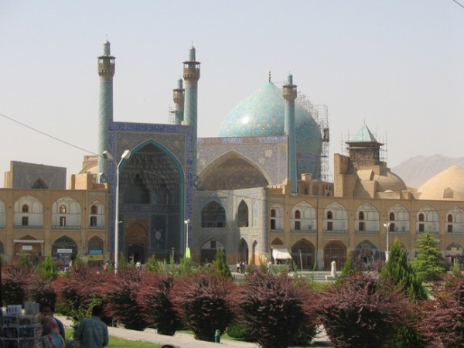
واَلسَّـلَامُ عَـَليْكُمْ وَ رَحْمَـةُ الـَّلـهِ وَ بَرَكَاتُه

Slide 37
Terima Kasih

Slide 38
Tanggapan
Ibu Aminah: utang adalah uang, akadnya juga uang. Bagaimana tambahan itu berupa uang? Ijarah pada lab kita. Akad ijarah ijarah? Biaya alat, biaya obat. Konteks bekerja untuk memenuhi takaran. Bagaimana jika ijin.
Ibu Eny: riba juga bisa terjadi akibat kontrak kerja, bagaimana sistemtika kerja di Unimus?
Bpk Nurrahman: Kesetaraan nilai, bagamana bank konevn dan syariah. Kemungkinan nilai uang tetap, naik atau menurun. Bank sebagai baitul mal, bank sebagai intitusi bisnis swasta.

